Slide 1

RecSys 논문 리뷰 스터디
2022.05.02
발표자 : 김동영

Slide 2
스터디원 소개 및 만남 인증
아직 스터디 시작을 못했습니다
스터디원 1 : 김동영
- 소프트웨어 21
스터디원 2 : 최지원
- 산업보안 21

Slide 3

소개드릴 논문!
Debiased Explainable Pairwise Ranking from Implicit Feedback (RecSys’21)

Slide 4
목차
1. Background
1) exposure bias
2) unfairness
3) BPR
2. Exposure bias in recommendation
3. Paper review
1) EBPR
i) Explainability matrix
ii) Justification for the choice of Explainability
2) Exposure bias in BPR
i) Unbiased estimator for the ideal BPR loss
ii) Ideal EBPR loss
iii) pUEBPR loss
4. UEBPR loss
+) Prop 2, proof

Slide 5
1. Background
1) exposure bias
기존 연구에서는…
Assuming that all non-interacted items as irrelevant
→ MCAR (Missing Completely At Random) assumption
→ Impossible!!
실제로는…
MNAR (Missing Not At Random) is better
→ can be translated into an exposure bias

Slide 6
1. Background
2) unfairness
Most recommender systems tend to be black boxes
→ Endanger unfairness issues
부적절하거나 공격적인 것이 추천될 수도 있음
이런 상황은 explanation 을 통해 진단/해결될 수 있음
좋은 방법은 user 에게 왜 이 item 이 추천되었는지에 대한 정보를 제공하는 것임
→ increased user satisfaction

Slide 7
1. Background
3) BPR
BPR 은 ranking based preference 를 잘 잡아내지만, explainable preference 를 잡지는 못함
이 논문에서는 BPR 에서 explainability 와 exposure bias 를 잡아내고자 함

Slide 8
2. Exposure bias in recommendation
(1)
Exposure bias 는 사용자에게 모든 item 이 보여지지 않는 경우에 발생함
(are only exposed to a portion of the items)
이런 경우 unobserved item 은 전부 negative 로 간주됨
Evaluation phase 에선 IPS 를 사용해 metric 을 변경하는 방법론이 두루 쓰였음
더 인기가 좋은 아이템을 down-weight

Slide 9
2. Exposure bias in recommendation
(2)
Training phase 에서는 negative sampling 을 할 때에 confidence weight 를 활용해 해결함
Confidence weight 를 정의하고 근사하는 방법이 다양함
User activity 로 negative interaction 에 가중치를 주기도 하고
Item popularity 를 활용하기도 함
그리고 최근에는 IPS-based unbiased estimator 를 활용해 loss 를 만들기도
보통 item popularity 를 통해 interaction 들의 propensity 를 추정함

Slide 10
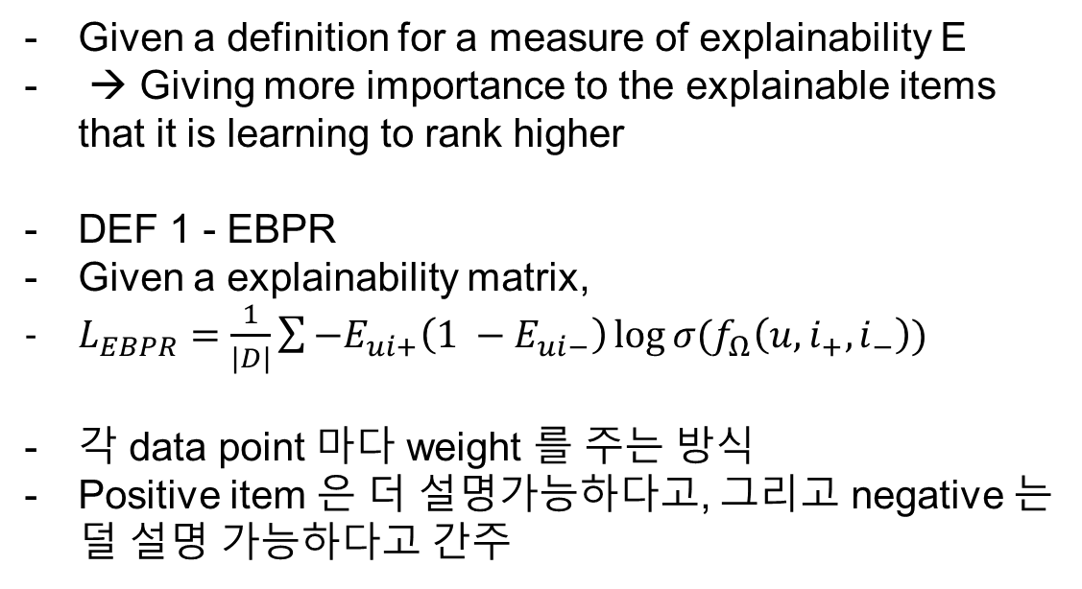
3. Paper review
1) EBPR
i) EBPR (1)
Given a definition for a measure of explainability E
→ Giving more importance to the explainable items that it is learning to rank higher
DEF 1 - EBPR
Given a explainability matrix,
$L_{EBPR}=\frac{1}{|D|}\sum{−E_{ui+}\left(1 −E_{ui−}\right)\log{σ(f_{Ω}\left(u, i_{+}, i_{−}\right))}}$
각 data point 마다 weight 를 주는 방식
Positive item 은 더 설명가능하다고, 그리고 negative 는 덜 설명 가능하다고 간주

Slide 11
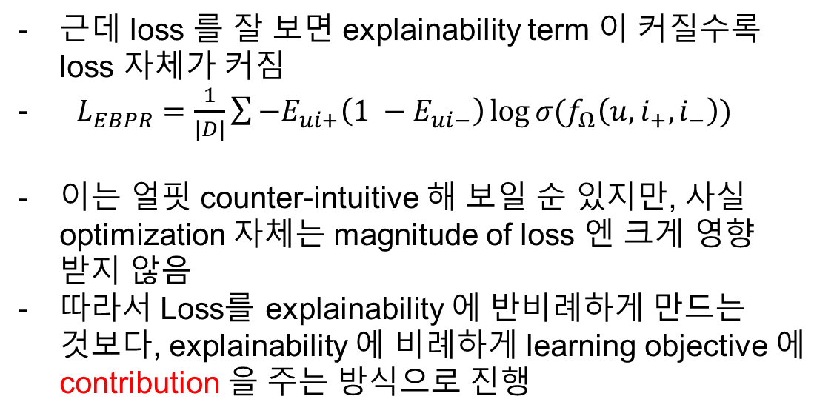
3. Paper review
1) EBPR
i) EBPR (2)
근데 loss 를 잘 보면 explainability term 이 커질수록 loss 자체가 커짐
$L_{EBPR}=\frac{1}{|D|}\sum{−E_{ui+}\left(1 −E_{ui−}\right)\log{σ(f_{Ω}\left(u, i_{+}, i_{−}\right))}}$
이는 얼핏 counter-intuitive 해 보일 순 있지만, 사실 optimization 자체는 magnitude of loss 엔 크게 영향 받지 않음
따라서 Loss를 explainability 에 반비례하게 만드는 것보다, explainability 에 비례하게 learning objective 에 contribution 을 주는 방식으로 진행

Slide 12
3. Paper review
1) EBPR
i) EBPR (3)
이렇게 explainability term 을 추가하면,
극단적인 예시이긴 하지만,
In the case where the positive item is not explainable at all or the negative item is completely explainable, the update equation is zeroed out.
따라서, non explainable preference 를 걸러낼 수 있게 됨

Slide 13
3. Paper review
1) EBPR
ii) Explainability matrix (1)
Order relation! – more explainable
순수 CF 에서는 metadata 에 접근할 수 없고, neighborhood-based 를 써야 함
User based
→ 이거는 너와 비슷한 다른 사람이 좋아해서 추천했어
Item based
→ 이건 너가 좋아하는 것과 비슷해서 추천했어
이런 방식은 순수하게 interaction matrix 으로 구현 가능
→ No metadata!

Slide 14
3. Paper review
1) EBPR
ii) Explainability matrix (2)
이 연구에서는 item based 에 초점을 맞췄는데
좀 더 직관적이고 informative 함
왜냐하면 User 는 보통 본인이 주로 접근했던 item 에 대한 정보가 있기 때문
하지만 본인과 비슷한 다른 사람에 대한 정보를 알지는 못함. 애초에 알 수도 없고 알 필요도 없음 – user based
→ 정보 전달에 용이하고 직관적임

Slide 15
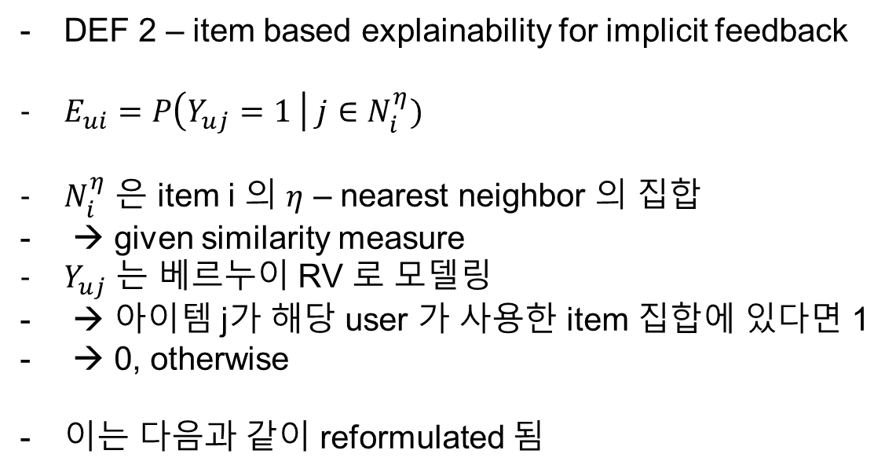
3. Paper review
1) EBPR
ii) Explainability matrix (3)
DEF 2 – item based explainability for implicit feedback
$E_{ui}=P\left(Y_{uj}=1 \right| j∈N_{i}^{η})$
$N_{i}^{η}$ 은 item i 의 $η$ – nearest neighbor 의 집합
→ given similarity measure
$Y_{uj}$ 는 베르누이 RV 로 모델링
→ 아이템 j가 해당 user 가 사용한 item 집합에 있다면 1
→ 0, otherwise
이는 다음과 같이 reformulated 됨

Slide 16
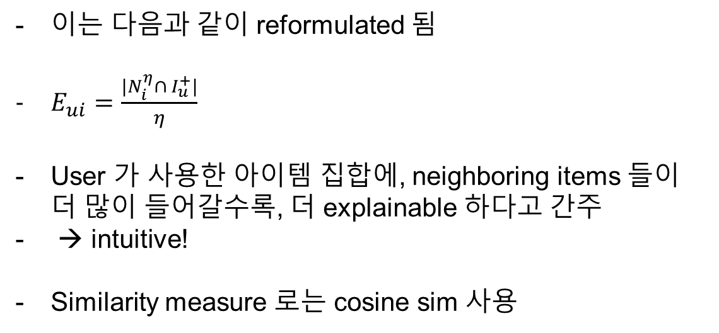
3. Paper review
1) EBPR
ii) Explainability matrix (4)
이는 다음과 같이 reformulated 됨
$E_{ui}=\frac{|N_{i}^{η}∩ I_{u}^{+}|}{η}$
User 가 사용한 아이템 집합에, neighboring items 들이 더 많이 들어갈수록, 더 explainable 하다고 간주
→ intuitive!
Similarity measure 로는 cosine sim 사용

Slide 17
3. Paper review
1) EBPR
ii) Justification for the choice of Explainability
Post-hoc explainability approach 보다 좋다는 정당화
prediction 이후에 explaination 을 시도하는 모델을
1. better transparency. No post-hoc model!
2. avoid high cost of post-hoc model training
Transparency 가 중요하다고 하는데, 이것이 neighborhood-based explinability 를 고른 이유라고 함
애초에 목표 자체가 input data 만 가지고 explain 하는 거였으니.. (no auxiliary data. Only interaction!)

Slide 18
3. Paper review
2) Exposure bias in BPR
i) Exposure bias in BPR (1)
The estimator optimized in BPR 은 편향되어 있음 (against the ideal pairwise loss)
Negative sampling 을 relevance 대신 interaction random variable 으로 했기 때문에 이런 편향이 생김

Slide 19
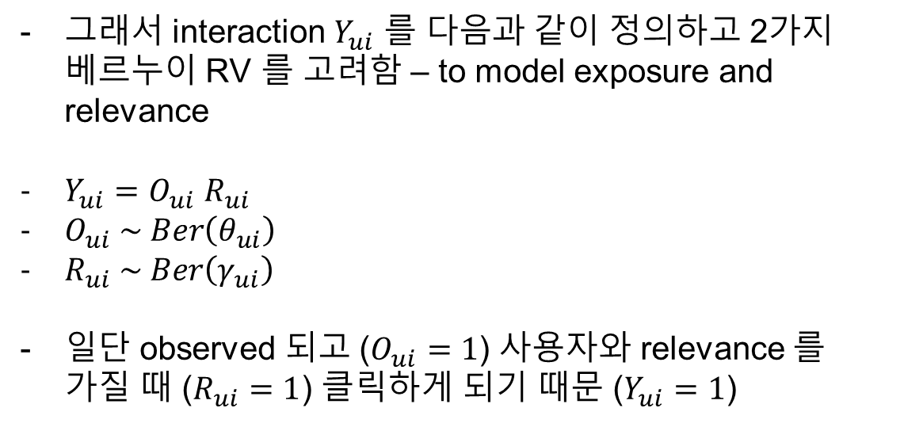
3. Paper review
2) Exposure bias in BPR
i) Exposure bias in BPR (2)
그래서 interaction $Y_{ui}$ 를 다음과 같이 정의하고 2가지 베르누이 RV 를 고려함 – to model exposure and relevance
$Y_{ui}=O_{ui}$ $R_{ui}$
$O_{ui} \sim Ber\left(θ_{ui}\right)$
$R_{ui} \sim Ber\left(γ_{ui}\right)$
일단 observed 되고 ($O_{ui}=1$) 사용자와 relevance 를 가질 때 ($R_{ui}=1$) 클릭하게 되기 때문 ($Y_{ui}=1$)

Slide 20
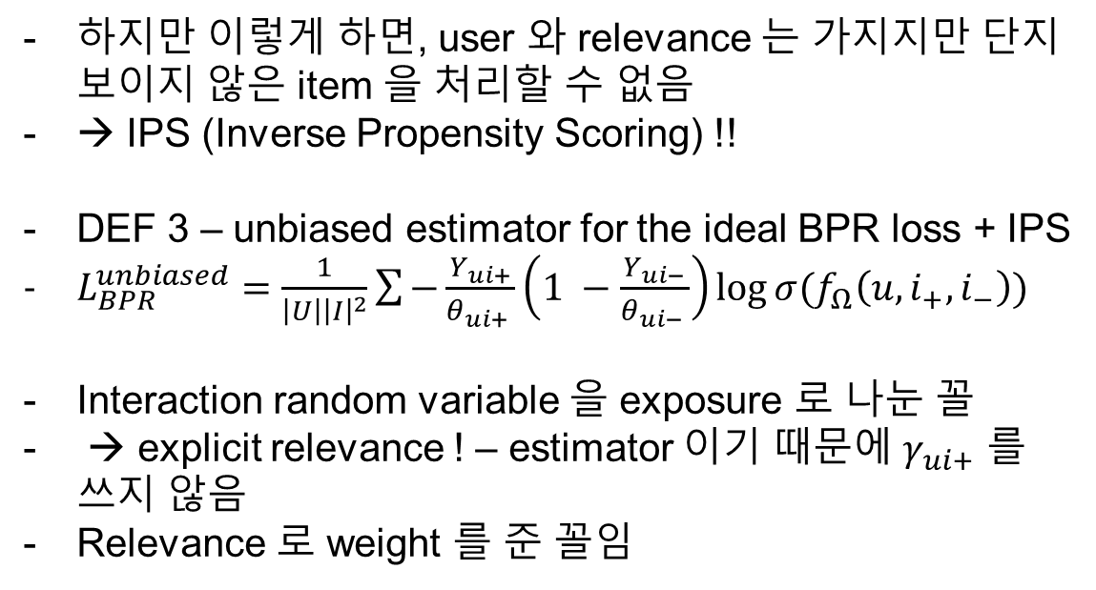
3. Paper review
2) Exposure bias in BPR
ii) Unbiased estimator for the ideal BPR loss
하지만 이렇게 하면, user 와 relevance 는 가지지만 단지 보이지 않은 item 을 처리할 수 없음
→ IPS (Inverse Propensity Scoring) !!
DEF 3 – unbiased estimator for the ideal BPR loss + IPS
$L_{BPR}^{unbiased}=\frac{1}{\left|U\right|{\left|I\right|}^{2}}\sum{−\frac{Y_{ui+}}{θ_{ui+} }\left(1 −\frac{Y_{ui−}}{θ_{ui−} }\right)\log{σ(f_{Ω}\left(u, i_{+}, i_{−}\right))}}$
Interaction random variable 을 exposure 로 나눈 꼴
→ explicit relevance ! – estimator 이기 때문에 $γ_{ui+}$ 를 쓰지 않음
Relevance 로 weight 를 준 꼴임

Slide 21
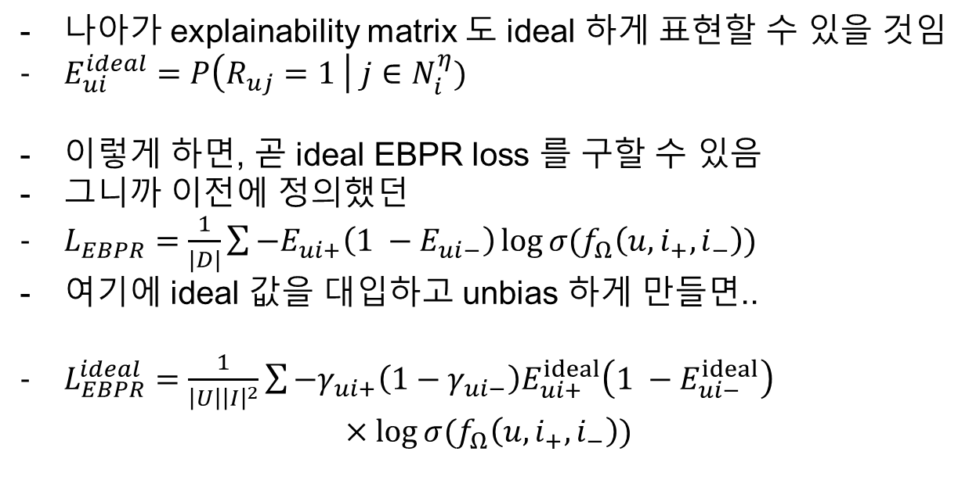
3. Paper review
2) Exposure bias in BPR
iii) Ideal EBPR loss
나아가 explainability matrix 도 ideal 하게 표현할 수 있을 것임
$E_{ui}^{ideal}=P\left(R_{uj}=1 \right| j∈N_{i}^{η})$
이렇게 하면, 곧 ideal EBPR loss 를 구할 수 있음
그니까 이전에 정의했던
$L_{EBPR}=\frac{1}{|D|}\sum{−E_{ui+}\left(1 −E_{ui−}\right)\log{σ(f_{Ω}\left(u, i_{+}, i_{−}\right))}}$
여기에 ideal 값을 대입하고 unbias 하게 만들면..
$L_{EBPR}^{ideal}=\frac{1}{\left|U\right|{\left|I\right|}^{2}}\sum{−γ_{ui+}\left(1−γ_{ui−}\right)E_{ui+}^{ideal}\left(1 −E_{ui−}^{ideal}\right)}$
$$×log{σ(f_{Ω}\left(u, i_{+}, i_{−}\right))}$$

Slide 22


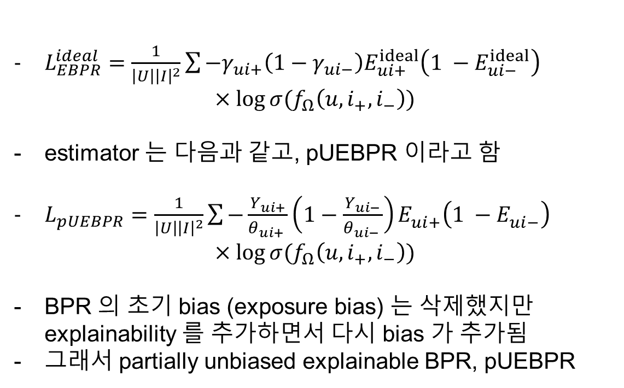
3. Paper review
2) Exposure bias in BPR
iv) pUEBPR loss
$L_{EBPR}^{ideal}=\frac{1}{\left|U\right|{\left|I\right|}^{2}}\sum{−γ_{ui+}\left(1−γ_{ui−}\right)E_{ui+}^{ideal}\left(1 −E_{ui−}^{ideal}\right)}$
$$×log{σ(f_{Ω}\left(u, i_{+}, i_{−}\right))}$$
estimator 는 다음과 같고, pUEBPR 이라고 함
$L_{pUEBPR}=\frac{1}{\left|U\right|{\left|I\right|}^{2}}\sum{−\frac{Y_{ui+}}{θ_{ui+} }\left(1−\frac{Y_{ui−}}{θ_{ui−} }\right)E_{ui+}^{}\left(1 −E_{ui−}^{}\right)}$
$$×log{σ(f_{Ω}\left(u, i_{+}, i_{−}\right))}$$
BPR 의 초기 bias (exposure bias) 는 삭제했지만 explainability 를 추가하면서 다시 bias 가 추가됨
그래서 partially unbiased explainable BPR, pUEBPR
$$E_{ui}^{ideal}=P\left(R_{uj}=1 \right| j∈N_{i}^{η})$$
$$E_{ui}=P\left(Y_{uj}=1 \right| j∈N_{i}^{η})$$

Slide 23
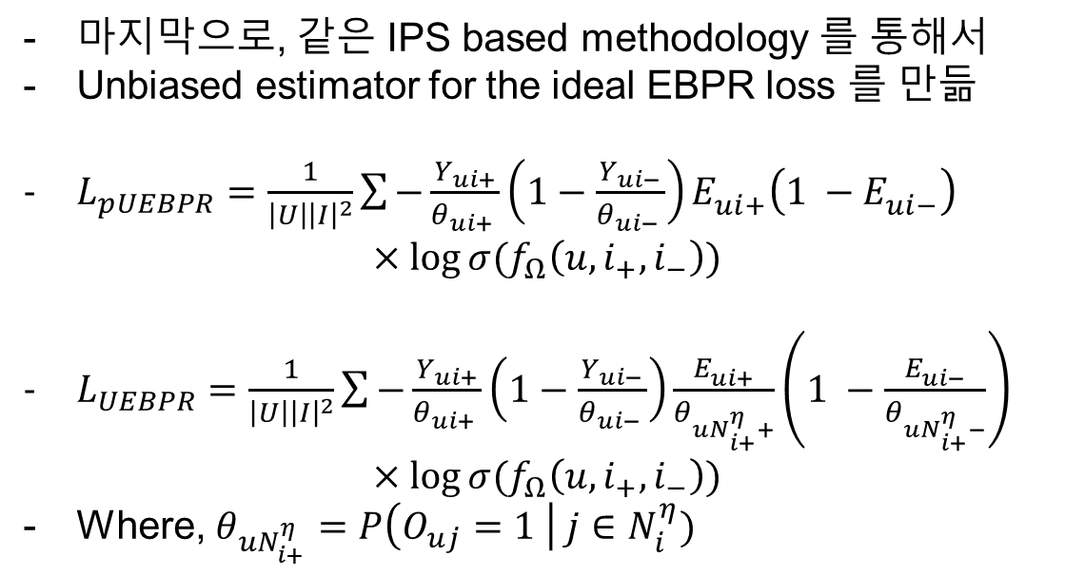
4. UEBPR loss
마지막으로, 같은 IPS based methodology 를 통해서
Unbiased estimator for the ideal EBPR loss 를 만듦
$L_{pUEBPR}=\frac{1}{\left|U\right|{\left|I\right|}^{2}}\sum{−\frac{Y_{ui+}}{θ_{ui+} }\left(1−\frac{Y_{ui−}}{θ_{ui−} }\right)E_{ui+}^{}\left(1 −E_{ui−}^{}\right)}$
$$×log{σ(f_{Ω}\left(u, i_{+}, i_{−}\right))}$$
$L_{UEBPR}=\frac{1}{\left|U\right|{\left|I\right|}^{2}}\sum{−\frac{Y_{ui+}}{θ_{ui+} }\left(1−\frac{Y_{ui−}}{θ_{ui−} }\right)\frac{E_{ui+}^{}}{θ_{uN_{i+}^{η}+}}\left(1 −\frac{E_{ui−}^{}}{θ_{uN_{i+}^{η}−}}\right)}$
$$×log{σ(f_{Ω}\left(u, i_{+}, i_{−}\right))}$$
Where, $θ_{uN_{i+}^{η}}=P\left(O_{uj}=1 \right| j∈N_{i}^{η})$

Slide 24
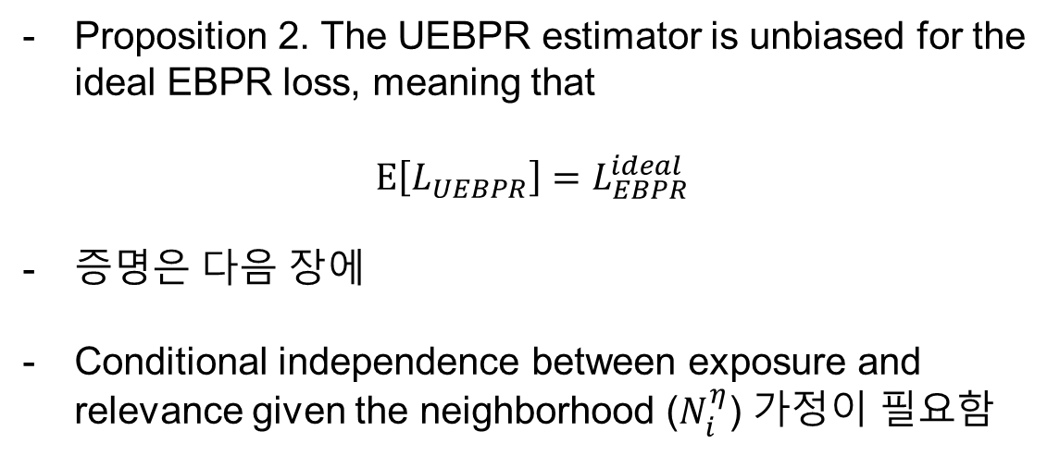
+ Prop 2
Proposition 2. The UEBPR estimator is unbiased for the ideal EBPR loss, meaning that
$$E\left[L_{UEBPR}\right]=L_{EBPR}^{ideal}$$
증명은 다음 장에
Conditional independence between exposure and relevance given the neighborhood ($N_{i}^{η}$) 가정이 필요함

Slide 25
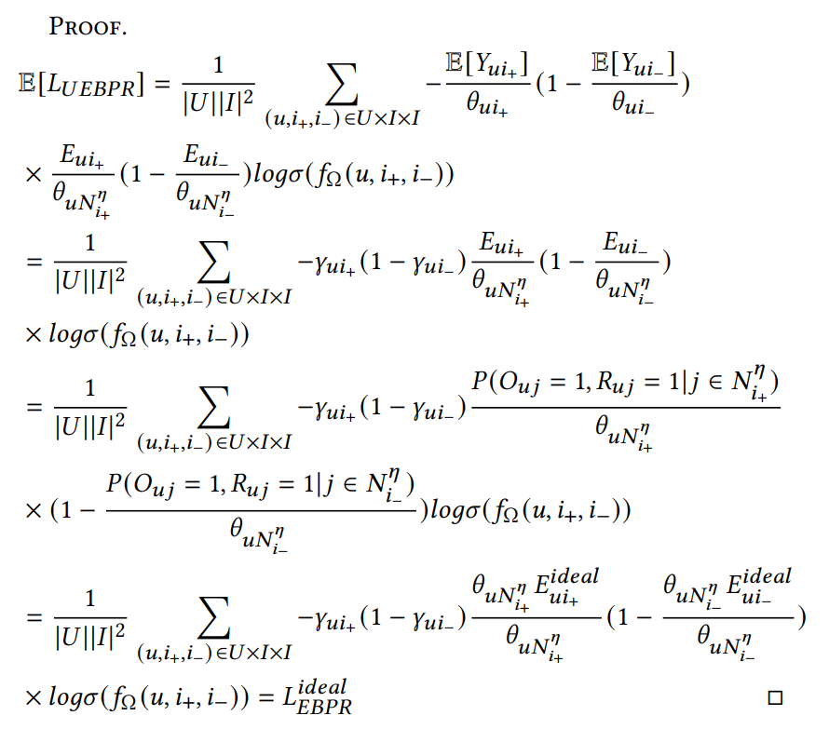
+ proof

Slide 26
Reference
Damak, K., Khenissi, S., & Nasraoui, O. (2021, September). Debiased explainable pairwise ranking from implicit feedback. In Proceedings of the 15th ACM Conference on Recommender Systems (pp. 321-331).
Saito, Y. (2020, September). Unbiased pairwise learning from biased implicit feedback. In Proceedings of the 2020 ACM SIGIR on International Conference on Theory of Information Retrieval (pp. 5-12).
Yang, L., Cui, Y., Xuan, Y., Wang, C., Belongie, S., & Estrin, D. (2018, September). Unbiased offline recommender evaluation for missing-not-at-random implicit feedback. In Proceedings of the 12th ACM conference on recommender systems (pp. 279-287).

